Slide 1




Slide 2




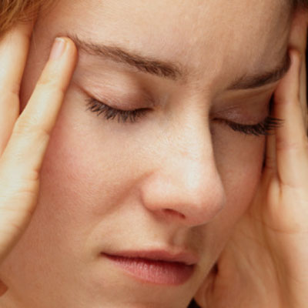
مفهوم راحتی و درد

Slide 3
مفهوم راحتی
راحتی تجربه ذهنی فرد است که در چهار بعد تجربه می گردد:
- جسمی: مربوط به حواس جسمانی
- اجتماعی: مربوط به روابط بین فردی، خانوادگی و اجتماعی
- روانی: مربوط به آگاهی درونی از خود و هدف زندگی
- محیطی: مربوط به محیط اطراف مانند نور ،حرارت

Slide 4

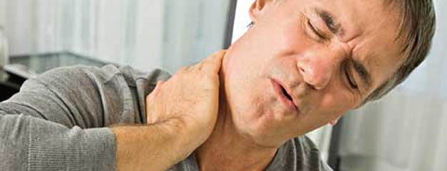
درد،مکانیسم فیزیولوژیک ومحافظتی است درمقابل محرکهای مضر
مثال:
اجتناب فرد مبتلا به پیچ خوردگی مچ پا از قرار دادن وزن خود روی پاها
Free Powerpoint Templates

Slide 5
فیزیولوژی درد
درد در 4 مرحله قابل بررسی است :
تبدیل Transduction
انتقال Transmission
درک Perception
تعدیل Modulation

Slide 6
دریافت درد

Slide 7
آسیب سلولی توسط محرک های
شیمیایی ، الکتریکی
حرارتی ، مکانیکی
ترشح مواد تولید کننده درد
برادی کینین و پتاسیم
هیستامین، پروستاگلاندین
انتقال پیام عصبی درد توسط
فیبرهای بدون میلین نوع c
فیبرهای میلین دارنوع A-دلتا
شاخ خلفی نخاع
انتقال به اعصاب نخاعی-تالاموسی
آزاد شدن ماده P
تقاطع در طناب نخاعی و انتفال به مغز جهت تفسیر

Slide 8
تنظیم کننده های عصبی
مواد موثر بر انتقال محرک عصبی مانند:
هیستامین-برادی کینین- استیل کولین و ماده P
انتقال ودرک حس درد را افزایش میدهند.
تعدیل کننده های عصبی مانند:
آندروفین ها و آنکفالین ها
انتقال ودرک حس درد را کاهش میدهند

Slide 9
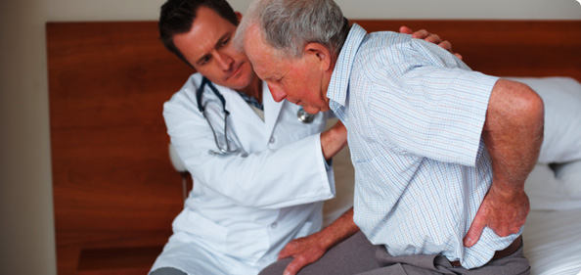
انواع درد
از لحاظ مدت دوام:درد حاد و مزمن
از نظر کیفیت:درد تیز-مبهم - منتشر- انتقالی
از نظر شدت: خفیف- متوسط -شدید
از نظر دوره:مداوم – متناوب- گذرا

Slide 10
واکنش به درد
واکنش رفتاری مانند گریه کردن ، دور شدن از محرک
پاسخ های فیزیولوژیک
درد با شدت کم تا متوسط :تحریک سمپاتیک
(اتساع برونش، افزایش ضربان قلب و تنفس و گلوکز خون گشادی مردمک کاهش حرکات معده و روده)
درد با شدت زیاد و مداوم :تحریک سیستم پاراسمپاتیک
(رنگ پریدگی کشش عضلانی، تنفس سریع و نامنظم تهوع و استفراغ ضعف ،کاهش ضربان قلب و فشار خون)

Slide 11
عوامل موثر بر درد
متغیر های فیز یولوژیک:
سن:
جنس: آستانه درد در مردان بالاتر است
زنان بیشتراز درد مفاصل و سردرد میگرنی شکایت می کنند و مردان از درد قلبی سردرد و درد کمر شاکی اند.
خستگی
ژنتیک
عملکرد عصبی

Slide 12
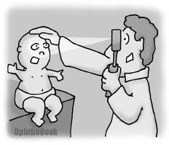
عوامل موثر بر درد
متغیر های روانی- اجتماعی :
توجه به درد
تجارب قبلی
حمایت خانواده و جامعه
اضطراب
کنترل بر درد(PCA)

Slide 13
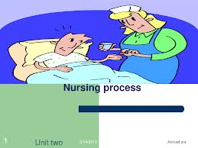
فرایند پرستاری
بررسی
تشخیص
برنامه ریزی
مداخله
ارزشیابی

Slide 14
روش های بررسی و شناخت درد
داده های ذهنی: کیفیت درد-محل درد-شدت درد-طول مدت درد-عوامل ایجاد کننده-راههای تسکین درد
داده های عینی: ابروهای گره کرده-عضلات منقبض صورت و.....
اندازه گیری شدت درد
پرسشنامه درد مک گیل-مقیاس توصیفی ساده-مقیاس توصیف کننده کلامی –مقیاس دیداری قابل مقایسه-مقیاس رنگی درد استوارت- و.......

Slide 15
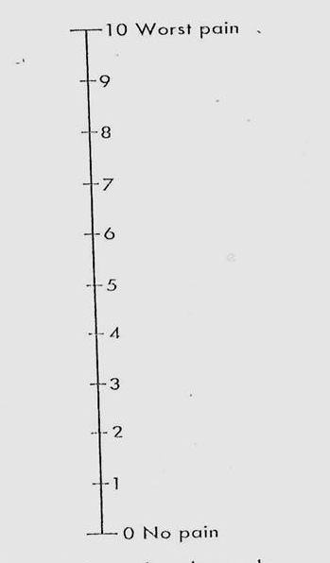
مقیاس توصیفی- دیداری درد

Slide 16
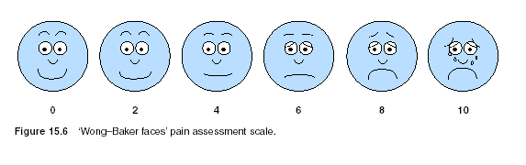
Notes:
A tool that could be used for pain assessment
(Linda Husband-caring for the person with pain in FUNDAMENTAL NURSING PRINCIPLES AND SKILLS 474)

Slide 17
ارزشیابی | اقدامات | اهداف | تشخیص های پرستاری
مددجو تسکین درد در حد قابل قبول را گزارش میکند. اقدامات موثر در تسکین درد را میداند. | مددجورا مطمئن سازیدکه میدانید درد او واقعی است مسکنهای تجویز شده را بکار ببرید. اقدامات موفق در درمان دردهای قبلی را شناسایی کرده ومددجو را به استفاده از آنها تشویق کنید. اقدامات غیر دارویی تسکین دردرا به او آموزش دهید. | تسکین درد یا کاهش شدت آن | درد
مددجو احساس آرامش دارد. | اقدامات تسکین درد | تا مین حد اکثر راحتی وآسایش | اختلال در الگوی راحتی وآسایش در ارتباط با درد

Slide 18
ارزشیابی | اقدامات | اهداف | تشخیصهای پرستاری
مددجو خواب کافی دارد | اقدامات تسکین درد-کم کردن محرکات محیط | بیمار خواب کافی داشته باشد(مثلا 6 ساعت) | اختلال در الگوی خواب در رابطه با درد
مددجو تغذیه کافی دارد | اقدامات تسکین درد –تامین غذاهای مورد علاقه بیمار | تغذیه کافی | اختلال در الگوی تغذیه به صورت کمتر از نیاز بدن در رابطه با درد

Slide 19
تعداد عمق و ریتم تنفس طبیعی میباشد | استفاده از بالش روی محل درد –تشویق به تنفس عمیق | مددجو یک الگوی تنفس موثر را حفظ کند-تعدادعمق وریتم تنفس طبیعی باشد | الگوی نا مناسب وغیر موثر تنفسی در رابطه با اجتناب از تنفس عمیق به علت درد
تحرک کافی دارد | زمانی اقدام به حرکت دادن مددجو کنید که حد اکثر اثرات مسکنها وجود داشته باشد | تحرک کافی | اختلال در تحرک جسمانی در رابطه با درد
الگوی دفع طبیعی | از مسکنهای مخدر کمتر استفاده کنید-استفاده از غذاهای پر فیبر- تشویق به فعالیت | الگوی دفع طبیعی | یبوست در رابطه با مسکنهای مخدر و فعالیت کمتر

Slide 20
رنگ پوست طبیعی است-علائم حیاتی طبیعی است | تشویق به بیان ترس واضطراب-حمایت از مددجو-ارتباط مناسب | آرامش مددجو | اضطراب در رابطه با درد شدید
تا حد تحمل کارهای شخصی خود را انجام می دهد | کمک به انجام کارها | بتواند از خود مراقبت کند | نقص در مراقبت از خود در ارتباط با درد مفاصل به هنگام حرکت

Slide 21
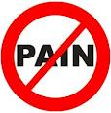
روشهای تسکین درد
روشهای غیر دارویی تسکین درد
روشهای دارویی تسکین درد

Slide 22
روشهای غیر دارویی تسکین درد
تحریک پوستی
(ماساژ؛کیف آب گرم، کیف یخ،لمس درمانی(
باعث ترشح آندروفین ها می گردد
-هیپنوتیزم:قوه قضاوت و تحلیل فرد تضعیف میشود.
-آرامسازی عضلانی (تن آرامی)
انحراف فکر
-موسیقی درمانی
دارو نما Placebo و .....
دربیماران سرطانی:شیمی درمانی، رادیوتراپی،هورمون تراپی،جراحی تسکینی

Slide 23
روشهای دارویی تسکین درد
مهمترین و متداولترین روش تسکین درد مسکن یا ضد درد
ویژگی های یک ضد درد ایده آل
- شروع اثر سریع
- مدت اثر طولانی
- موثر بر تمام گروه های سنی
- قابل استفاده از راه دهان و تزریق
- اعتیاد کم
- عوارض کم
- ارزان

Slide 24
انواع ضد درد ها
دارو های ضد التهاب غیر استروئیدی (غیر مخدر)
داروهای مخدر
داروهای کمکی
(مانند آرامش بخش ها،ضد اضطراب ها و شل کننده عضلات)

Slide 25
دارو های ضد التهاب غیر استروئیدی
کاربرد: جهت درد های خفیف تا متوسط
مکانیسم: مهار ساخته شدن پروستا گلاندین ها
مانند: استامینوفن

Slide 26
داروهای مخدر
کاربرد: جهت درد های شدید
مکانیسم: اتصال به گیرنده مخدر در مغز و تغییر درک و واکنش به درد
مانند: مورفین (از مشتقات تریاک)
افزایش آستانه تحمل درد و کاهش اضطراب و ترس خواب آور

Slide 27
روشهای تهاجمی

Slide 28
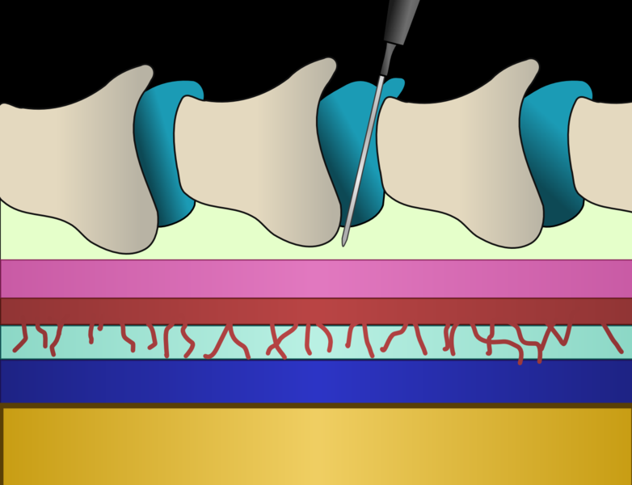
بی حسی های موضعی
جلوگیری از فعالیت عصب :
عبارت از تزریق یک داروی بی‌حسی موضعی داخل نخاع تا با غیر فعال کردن عصب‌ها درد شدید بیمار مهار شود.

Slide 29
بی حسی های طولانی مدت
باتزریق مواد بلوکه کننده عصب

Slide 30
استفاده از تکنیک های جراحی اعصاب

Slide 31

باسپاس

